Slide 1






网 / 页 / 设 / 计 / 与 / 制 / 作
第8章 网站规划与维护

Slide 2
第8章
网站建设完毕，只有将其上传到Internet的服务器上，才能被用户访问。在把网站上传之前，首先要在本地计算机上进行测试，测试内容包括页面内容的正确性、网站链接正确性、浏览器兼容性等。完成测试后，需要通过ISP注册域名和空间，这样才能在网上安家。网站上传之后，要进行宣传和推广，让更多的用户浏览网站。另外还要对网站进行后期维护，以保证其正常运行。

Slide 3
本章主要内容
网站的发布；
网站的测试；
网站宣传与推广的一般方法；
网站的维护与更新。

Slide 4
8.1 网站的发布
上传（Upload）是 FTP 中的一个文件传输功能。通过 FTP，既能将文件从网络上复制下来（Download），也可以把本地机上的文件传到服务器上去。
本节学习任务
掌握网站的发布方法。

Slide 5
8.1.1 上传主页的必备条件
8.1 网站的发布
● 申请的账号是否开通：在网站中申请好主页空间后，管理员一般会用 E-mail 方式通知账号是否已经开通，并告之申请的用户名、密码以及上传主页的服务器名。
● 在自己的硬盘上制作主页：可以在自己的硬盘上新建一个目录，把制作的主页放入该目录下，其中首页文件名使用 index.html。

Slide 6
8.1.2 上传主页的方式
8.1 网站的发布
● FTP 上传：使用 FTP 软件上传，比如：Cute FTP、 FTP Commander、网络传神等.
● Web 上传：找到上传空间，注册用户名及密码，上传本地磁盘的站点。

Slide 7
8.1.3 CuteFTP实用技巧
8.1 网站的发布
CuteFTP 就是由 Globalscape 公司开发的一款专业的老牌 FTP 软件，在任何一款 FTP 软件中，主机名、用户名、用户密码、远端目录、本地目录等都是必不可少的要素
文件定时自动传输：CuteFTP 内建计划调度程序，可以按用户指定日期和时间自动传送文件。这个功能就非常有用。每天你只需将 HTML 等文件修改好，拟定具体上传时间，到时 CuteFTP 就会自动拨号、上传、断线、关机。一切不需要我们的干预。

Slide 8
8.2 网站的测试
使用我们所学的 Dreamweaver 软件，不需要上传主页就可以轻松地对自己的主页进行测试。它能对网页下载时间、浏览器兼容性、网页链接、文本拼写等方面进行测试。最后，我们可以根据测试结果对主页进行相应的修改，然后再进行上传。
本节学习任务
掌握网站的测试方法。

Slide 9
8.2.1 下载时间测试（图 10-9）
8.2 网站的测试
同一主页不同速率的 Modem 下其下载速度是不同的，我们可以选择不同速率的 Modem对主页进行测试：
（1）执行主菜单“编辑/参数选择”。
（2）在对话框中选择“分类/状态栏/链接速度”（14.4、 28.8、 33.6、 56、 64、 128、 1500等 7 个参数供选择）。
（3）若想测试网页在 56K 下的下载时间，参数选 56。
（4）在 Dreamweaver 的编辑窗口打开一个网页文件，在编辑窗口下的状态栏就会显示这个网页文件的大小及下载时间。

Slide 10
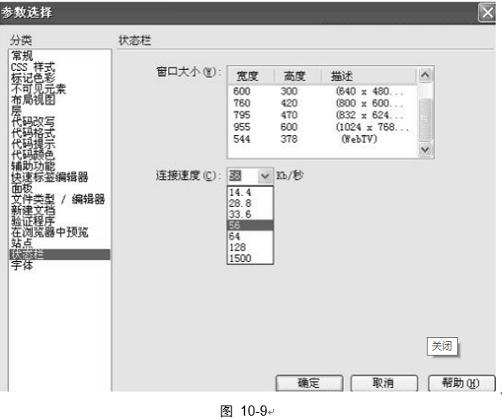
8.2.1 下载时间测试（图 10-9）
8.2 网站的测试

Slide 11
8.2.2 浏览器兼容性测试
8.2 网站的测试
无论用什么工具软件设计制作的网页，都希望在各种不同的浏览器下有同样的效果。但是，由于浏览器的兼容性问题，一些在 IE 下很好的网页有可能在其他浏览器下不能正常显示。为了使网页在目前主流浏览器下获得兼容，可以用 Dreamweaver 来对网页兼容性进行测试，方法如下：
（1）在“站点管理器/编辑/全选”选整个网页文件夹（对全部网页进行测试）。
（2）选择“文件/检查目标浏览器”，如图 10-10 所示。
（3）可以选择不同的目标浏览器对它进行测试，一般选择 Microsoft Internet Explorer5 和Netscape Navigator6 这两个目前使用较广的浏览器。单击“检查”按钮即可进行测试。

Slide 12
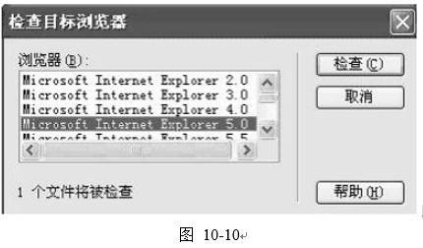
8.2.2 浏览器兼容性测试（图 10-10）
8.2 网站的测试

Slide 13
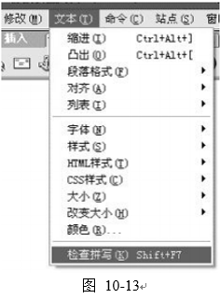
8.2.3 拼写检查
8.2 网站的测试
拼写检查能对主页中的英文文档进行校对。
（1）在站点管理器中双击要校对的网页文件夹将其打开。
（2）选择“文本/检查拼写”命令，即可对网页中的英文文档进行拼写校验，如图 10-13 所示。
（3）如果有单词拼写错误，会提示“忽略”还是“更改”。

Slide 14
8.3.1 搜索引擎推广策略
8.3 网站宣传与推广的一般方法
搜索引擎推广策略是指利用搜索引擎、分类目录等具有在线检索信息功能的网络工具进行网站推广的方法。在搜索引擎众多方法中，关键词广告、竞价排名、基于内容定位的广告等都是需要付费的，免费策略则是以网站自身搜索引擎的优化和免费登陆搜索引擎为主。
（1）网站自身搜索引擎的优化
网站自身搜索引擎的优化是指通过提高网站设计质量,适应搜索引擎的计算法则。利用Google、百度等技术型搜索引擎进行推广。
（2）免费登陆搜索引擎策略

Slide 15
8.3.2 广告策略
8.3 网站宣传与推广的一般方法
（1）网页上的广告
主要包括横幅旗帜广告(即Banner,包括全尺寸和小尺寸两种,可以是静态图片或Gif动画或Flash动画)、标识广告(即Logo,它又分为图片和文字两类)、文字链接以及分类广告等几种形式。
（2）商业分类广告
分类广告是指按行业及目的等进行分类的各种广告信息,它具有针对性强、发布费用低、见效快、交互方式方便及站点覆盖广等优点。较常见的提供这种服务网站有阿里巴巴、慧聪网等。

Slide 16
8.3.3 链接推广策略
8.3 网站宣传与推广的一般方法
（1）交换链接推广策略
交换链接是具有一定相关性或互补优势的网站之间的简单合作形式，即分别在自己的网站上放置对方网站的Logo或者网站名称,并设置对方网站的超级链接，使用户可以从合作网站中发现自己的网站，达到互相推广的目的。可以是同行业网站、供应链接伙伴网站等互相合作。
（2）登陆网址集合类的网站
现在网上有很多将收集的网址进行分类,提供;网址导航服务的网站,其中有很多是免费登陆的,通过登陆导航网站,我们的网站就能被目标消费群有目的地搜索到,达到推广的目的。

Slide 17
8.3.4 信息发布推广策略
8.3 网站宣传与推广的一般方法
信息发布推广策略就是将有关网站的信息发布在其他用户可能会访问的网站上。这种网站包括黄页。BBS(论坛)、供求信息平台、行业网站等。这种推广策略需要信息发布者及时更新发布的信息。
（1）虚拟社区推广策略
虚拟社区推广策略就是到聊天室、论坛等- -些虚拟社区中,加人其中,以- -个普通人的身份,发布一-些宣传性的文章,并附带网址,吸引人气。
（2）电子商务平台发布供求信息
可以在阿里巴巴、淘宝、易趣等电子商务平台上展示产品图片，阐述产品功能，留下网址，吸引消费者点击。由于这些电子商务平台流量大,因此这种方法是推广网站的一个很好途径。

Slide 18
8.3.5 利用行业会议、展会推广
8.3 网站宣传与推广的一般方法
每年各行业之间都会召开一些行业峰会或产品展示会之类的同行业之间互相交流、推广产品的会议,这些会议正好给我们推广网站提供了一个展示自我的平台。可以通过主办、协办或参加这些会议，并在会议或展会上对会议的来宾宣传网站的概况、服务，来达到提高网站知名度的目的。

Slide 19
8.3.6 利用即时通讯工具来推广
8.3 网站宣传与推广的一般方法
利用QQ、微信等即时通讯工具来宣传网站，因为像QQ类的聊天工具宣传的手法最直接也最快速。QQ式的聊天工具有聊天群,只要你加人群，广告信息就可以及时发布，但是这种方式带有盲目性，针对性不强。

Slide 20
8.4 网站的维护与更新
网站维护是指网络营销体系中一切与网站后期运作有关的维护工作。
网站维护是一项专业性较强的工作，其维护的内容也非常之多，有功能改进、页面修改、安全管理、网站推广等，需要懂得相关知识的专业人士来完成。
网站维护的目的是为了让用户的网站能够长期稳定地运行在 Internet 上，及时地调整和更新网站内容，在瞬息万变的信息社会中抓住更多的网络商机。
本节学习任务
掌握网站的维护更新方法。

Slide 21
8.4.1 网站维护的项目
8.4 网站的维护与更新
网站的软硬件维护包括服务器、操作系统和 Internet 联接线路等，以确保网站的 24 小时不间断正常运行。网站内容的更新一个好的网站需要定期或不定期地更新内容，才能不断地吸引更多的浏览者，增加访问量。

Slide 22
8.4.2 网站的软硬件维护
8.4 网站的维护与更新
计算机硬件在使用中常会出现一些问题，同样，网络设备也同样影响企业网站的工作效
率，网络设备管理属于技术操作，非专业人员的误操作有可能导致整个企业网站瘫痪。没有任何操作系统是绝对安全的。维护操作系统的安全必须不断的留意相关网站，及时的为系统安装升级包或者打上补丁。其他的诸如 SQL Server 等等服务器软件也要及时打上补丁。
服务器配置本身就是安全防护的重要环节。有不少黑客案例是利用了没有正确配置的微
软的 IIS 服务而产生的漏洞。
Windows 2000 Server 里面本身已经提供了复杂的安全策略措施。充分利用这些安全策略，可以大大降低系统被攻击的可能性和伤害程度。

Slide 23
8.4.3 网站内容更新
8.4 网站的维护与更新
内容更新是网站维护过程中的一个瓶颈。网站的建设单位可以考虑从以下五个方面入
手，使网站能长期顺利地运转。
（1）在网站建设初期，就要对后续维护给予足够的重视，要保证网站后续维护所需资
金和人力。
（2）要从管理制度上保证信息渠道的通畅和信息发布流程的合理性。
（3）在建设过程中要对网站的各个栏目和子栏目进行尽量细致的规划，在此基础上确
定哪些是经常要更新的内容，哪些是相对稳定的内容。
（4）对经常变更的信息，尽量用结构化的方式（如建立数据库、规范存放路径）管理
起来，以避免数据杂乱无章的现象。
（5）要选择合适的网页更新工具。

Slide 24
8.5 网站搜索引擎友好性分析实验
8.5 网站搜索引擎友好性分析实验
1．实验目的
通过对部分选定网站搜索引擎进行友好性分析，深入研究网站建设的专业性对搜索引擎的影响，对于发现的问题，提出相应的改进建议。
2.实验内容和步骤
（1）从备选网站中选定一个企业网站；
（2）浏览该网站并确认该网站最相关的 2－3 个核心关键词（比如主要产品名称、 所在行业等）；
（3）用每个关键词分别在搜索引擎 google 和百度进行检索，了解该网站在搜索结果中的表现，如排名、网页标题和摘要信息内容等，同时记录同一关键词检索结果中与被选企业同行的其他竞争者的排名和摘要信息情况；
（4）根据有关信息分析被调查网站的搜索引擎友好性。

